Slide 1
Ausbildung von verantwortlichen Schieß- und Standaufsichten
Gem. Richtlinien des DSB

Slide 2
Agenda:
Schießstätten
Waffenrechtliche Regelungen zur Benutzung von Schießstätten
Altersgrenzen
Aufgaben der Aufsicht
Aufbewahrung von Waffen und/oder Munition auf der Schießstätte
Erwerb von Waffen und Munition auf der Schießstätte
Versicherungsfragen
Verhalten bei Unfällen

Slide 3
Gründe für die Ausbildung
Der Gesetzgeber spricht im Waffengesetz in der aktuellen Fassung im § 27 WaffG
von den Anforderungen an das Aufsichtspersonal. In der Allgemeinen Waffen-
Verordnung verwendet der Gesetzgeber im § 10 AWaffV den Begriff „verantwortliche Aufsichtsperson“, deren Qualifizierung durch den anerkannten Schießsportverband erfolgen kann.
Zu trennen hiervon ist die Aufsichtsperson in der Kinder- und Jugendarbeit, die zur Obhut befähigt sein muss. Diese Aufsichtsperson erhält ihre Qualifizierung durch den Erwerb einer entsprechenden Lizenz.
Die „verantwortliche Aufsichtsperson“ und die „zur Obhut über das Schießen durch Kinder und Jugendliche geeignete Aufsichtsperson“ müssen nicht identisch sein.
Die „zur Obhut über das Schießen durch Kinder und Jugendliche geeignete Aufsichtsperson“ muss lediglich auf der Schießstätte anwesend sein, während die
„verantwortliche Aufsichtsperson“ das Schießen ständig beaufsichtigen muss.
Es ist jedoch möglich, dass eine Person beide Voraussetzungen bei entsprechender Qualifikation besitzt.
Notes:
§ 27 WaffG trennt hier ganz klar die Aufsichten von den zur Obhut befähigten Personen. Zur Obhut sind grundsätzlich alle pädagogischen Berufe, wie Lehrer oder Erzieher geeignet, aber ebenso ein Handwerksmeister der Lehrlinge ausbilden darf. Es gelten auch entsprechende Qualifikationen anderer Sportverbände. Die niedrigste Stufe ist beim BSSB die Vereinsübungsleiterlizenz, es gelten aber auch alle Trainerlizenzen und natürlich die speziellen Jugendlizenzen. Aus organisatorischen Gründen sollten die Jugendleiter oder die Personen die in der Kinder und Jugendarbeit eingesetzt sind, beide Befähigungen besitzen. Ansonsten sind immer zwei Personen nötig, wobei die Person mit der Obhutspflicht bestimmt.

Slide 4
Voraussetzungen für Aufsichten
Die verantwortliche Aufsichtsperson muss
volljährig
zuverlässig gem. § 5 WaffG (keine Vorstrafen)
persönlich geeignet gem. § 6 WaffG (kein Alkohol, geschäftsfähig)
sachkundig
sein. Diese Voraussetzungen sind Grundlage für die Ausbildung zur „verantwortlichen Aufsichtsperson“. Persönliche Autorität gegenüber Vereinskameraden, anderen schießberechtigten Personen und Gästen ist selbstverständlich von Vorteil.
Die verantwortliche Aufsichtsperson auf Schießstätten für erlaubnispflichtige Waffen muss zusätzlich eine Waffensachkunde nach §7 WaffG durch eine WBK nachweisen.
Die verantwortliche Aufsichtsperson auf Schießstätten mit erlaubnisfreien (Druckluftwaffen) soll sachkundig in Bezug auf die Tätigkeit als Standaufsicht sein.
Notes:
Die Durchführung von Lehrgängen zur Qualifizierung von verantwortlichen Aufsichtspersonen hat der Deutsche Schützenbund seinen Mitgliedern übertragen. Die Landesverbände führen die Ausbildung unter Beachtung der vom DSB erlassenen Richtlinien durch. Die erteilten Qualifikationen gelten jedoch für den gesamten Bereich des DSB.
Verantwortliche Aufsicht sollten nie Anfänger sein, sondern immer erfahrene Schützen. Eine Aufsicht muss den Umgang mit beliebigen Schusswaffen beherrschen, da sie sonst nicht weiß was der Schütze tut und ihm auch nicht helfen kann. Ein Waffensachkundekurs verliert für die LRA nach ca. einem Jahr seine Gültigkeit, weil der Schütze anscheinend nicht mehr daran interessiert ist. Aufsichten bei erlaubnispflichtigen Waffen sollten daher immer eine WBK haben. Ähnliches Gilt auch im Bereich Vorderlader hier ist zwingend eine Erlaubnis nach §27 SprengG notwendig, da die meisten Waffen erlaubnisfrei sind.

Slide 5
Schießstätten im Sinne des §27 Waffengesetz
ortsfeste oder ortsveränderliche Anlagen
zu folgenden Zwecken (ausschließlich oder neben anderen)
Schießsport
sonstige Schießübungen mit Schusswaffen
Erprobung von Schusswaffen
Schießen mit Schusswaffen zur Belustigung
Schießgeschäfte sind
ortsveränderliche Anlagen zum Schießen mit Schusswaffen zur Belustigung
Schießstände sind
im Rahmen von genehmigten Sportwettkämpfen betriebene Anlagen wie Biathlon - § 12 Abs. 4 Nr. 2 WaffG
Definition des Begriffes siehe auch Schießstand - Richtlinien
Notes:
Im §27(1) WaffG ist zunächst einmal zu klären um welche Art des Schießstandes es sich handelt. Abhängig davon gibt es Richtlinien für den Bau der Anlage. Dort werden die sicherheitstechnischen Mindestanforderungen geklärt.

Slide 6
Erlaubnispflicht für Schießstätten
Gemäß § 27(1) WaffG bedarf das Betreiben, die Änderung der Beschaffenheit und die Nutzungsänderung einer Schießstätte der Erlaubnis der zuständigen Behörde. Eine Erlaubnis erhält nur, wer
die erforderliche Zuverlässigkeit (§ 5 WaffG) und
Die persönliche Eignung (§ 6 WaffG) besitzt und
eine Versicherung nachweist.
1.000 000 € Haftpflicht bei Personen- und Sachschaden
100 000 € Unfall für Invalidität
10 000 € Unfall für Todesfall
Zur Schießstätte zählen nicht nur die zum Schießen bestimmten Schießstände, sondern auch Aufenthaltsbereiche sowie Nebenräume, die einen funktionalen Bezug zum Schießen aufweisen.
Notes:
Zunächst wird an den Betreiber die Anforderung an eine natürliche Person gestellt. Nur diese kann entsprechend überprüft werden. Allerdings kann nach § 10 Abs. 2 WaffG auch eine juristische Person (Verein) der Erlaubnisinhaber sein. In diesem Fall werden die gesetzlichen Vertreter entsprechend überprüft.
Der Versicherungsnachweis wird im BSSB durch die Mitgliedschaft erreicht. Der BSSB hält verbandsseitig eine entsprechende Versicherung für alle Mitglieder vor.

Slide 7
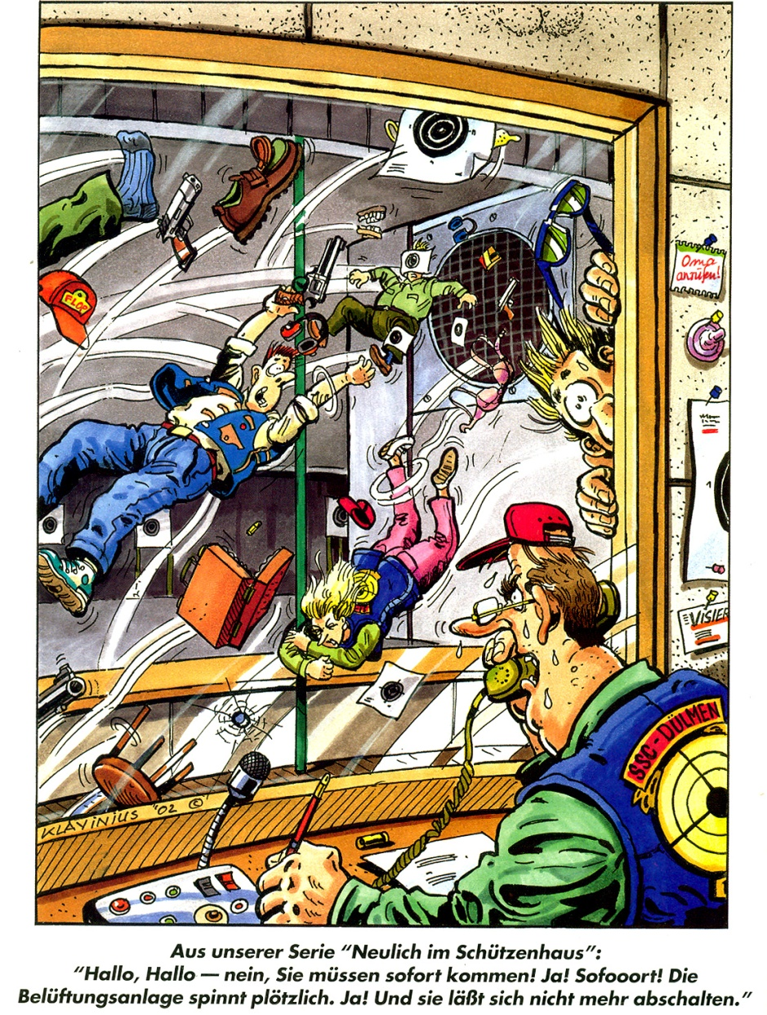
Auflagenerteilung
Erlaubnis kann zur Abwehr von Gefahren für die öffentliche Sicherheit und Ordnung inhaltlich beschränkt werden - § 9 (1) WaffG
Erlaubnisse können gemäß § 9 (2) WaffG
befristet oder
mit Auflagen verbunden werden.
Auflagen können nachträglich aufgenommen, geändert oder ergänzt werden.
Notes:
Jeder Zulassungsbescheid kann mit Auflagen versehen werden. Die aktuellen Schießstandrichtlinien (23.7.2012) bilden das Rahmenwerk für alle Schießstände. Keine „Altbestandsregelung“, d.h. z.B. Änderungen für ältere Lüftungsanlagen bei Raumschießanlagen (Kolben- oder Verdrängungslüftung). Den aktuellen Sachstand kann eine Aufsicht beim Vereinsvorstand erfragen. Dieser hat den gültigen Bescheid. Bei jeder Überprüfung sind Änderungen möglich.

Slide 8
Standzulassung
Im Erlaubnisbescheid legt die Behörde unter Anderem folgendes fest:
Nutzungsart
Anschlagsart
Art der Ziele (Papierziele, Fallscheiben)
Art der zugelassenen Waffen und Munition
Ein entsprechender Aushang befindet sich auf jedem Stand
Schießstand-Richtlinien
Schießstätten sind nach den Bestimmungen des Waffengesetzes und dessen Ausführungsverordnung regelmäßig durch die zuständige Behörde zu überprüfen . Folgende Zeiträume wurden hierfür festgelegt:
Schießstände für erlaubnispflichtige Schusswaffen: 4 Jahre
Schießstände für erlaubnisfreie Schusswaffen: 6 Jahre
Notes:
Für jeden Schießstand ist ein Aushang der Zulassung vorgesehen.
Ausgenommen von der Überprüfungsfrist sind ortsveränderliche Schießstände.
Ein Schießstand muss so errichtet werden, dass Gefährdungen sowohl nach innen (für die am Schießen beteiligten Personen), als auch nach außen (für die Umgebung/Nachbarschaft) ausgeschlossen werden können.

Slide 9
Schießstand-Richtlinien
Jeder Schießstand besteht aus:
Sicherheitsbauten /-einrichtungen
Scheibenständen / Zielobjekten
Gefahrenbereich bei offenen Schießständen
Schießbahnen mit Schießbahnsohle
Schützenstand (-ständen)
Notes:
Definition eines Schießstandes nach Schießstandrichtlinien

Slide 10
Der Schießbetrieb ist zu regeln nach:
Waffengesetz (WaffG)
Allgemeine Waffengesetz-Verordnung (AWaffV)
Vollzugsbestimmungen und Erlasse der Bundesländer zum Waffengesetz
Allgemeine Verwaltungsvorschrift zum Waffengesetz (WaffVwV) vom 04.11.2011
Sportordnung des Deutschen Schützenbundes etc.
Im einzelnen:
Grundsätzlich ist die Umgebung von Schießbahnen, soweit ihre Gefahrenbereiche
nicht gegen ein Betreten durch eine Absperrung oder Einzäunung abgegrenzt sind, derart
zu sichern, dass Geschosse oder Schrote, die von Schützen abgefeuert werden, die
Schießbahn oder deren nach außen abgesperrte Umgebung nach menschlichem
Ermessen nicht verlassen können.
Notes:
Neben den gesetzlichen Regelungen gilt auch noch die Sportordnung des jeweiligen Schießsportverbandes., hier DSB.

Slide 11
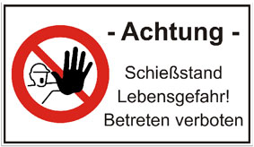
Jeder Schießstand ist laufend in einwandfreiem Zustand zu erhalten. Die vorgeschriebenen Sicherheitseinrichtungen eines Schießstandes sind durch den Betreiber bzw. Erlaubnisinhaber ständig auf ihre Gebrauchssicherheit zu überwachen. Liegen erhebliche Mängel vor, ist der Schießbetrieb bis zu deren Beseitigung einzustellen.
Die Gefährdung innerhalb des eingefriedeten Gebietes von Schießständen ist durch sichtbare Warntafeln, die in genügenden Abständen voneinander anzubringen sind, anzuzeigen. Die Warntafeln müssen den angegebenen Wortlaut aufweisen:
Jede Schießbahn darf nur von den Schützenständen aus oder durch einen unter Verschluss zu haltenden Zugang betreten werden können. Sie darf nur von hierzu beauftragten oder befugten Personen unter Wahrung aller Vorsichts- und Sicherungs-maßnahmen betreten werden.
Notes:
Aufsichten haben sich von der einwandfreien Funktion der Sicherheitseinrichtungen bevor das Schießen beginnt zu überzeugen!
Sollte auf der Scheibenlinie eine Nottüre oder ein Zugang für die Scheibenauswertung sein ist dieser während dem Schießen verschlossen. Eine einwandfreie Funktion von Öffnungsmechanismen ist zu überprüfen.

Slide 12
Gewehrständer
Seitlich oder hinter der Brüstung sind im Schützenstand Gewehrständer in ausreichender Anzahl aufzustellen, soweit nicht geeignete Gewehrablagen an der Brüstung angebracht sind.
Feuerlöscher
Unbeschadet baurechtlicher Forderungen oder Auflagen sind geeignete Feuerlöscher im Schützenstand anzubringen. Wasserlöscher entsprechen ebenfalls den derzeitigen Erkenntnissen des vorbeugenden Brandschutzes.
Verbandskasten
Um im Bedarfsfall erste Hilfe leisten zu können, ist an leicht zugänglicher Stelle ein Verbandskasten aufzubewahren. Der Aufbewahrungsort ist mit einem grünen Kreuz deutlich zu kennzeichnen.
Notes:
Feuerlöscher haben eine bestimmte Nutzungsdauer, danach sind sie zu überprüfen. Wegen der entstehenden Luftverwirbelung sind Pulverlöscher nicht zum Löschen von Pulverbränden geeignet.
Für die Ausführung des Verbandskasten gibt es keine Vorschriften. Allerdings sollte auf das Ablaufdatum geachtet werden. Ein Kfz Verbandskasten ist ausreichend. Aus Datenschutzgründen ist ein Verbandbuch nicht mehr zulässig. Dafür gibt es kleine Zettel in denen mitgeteilt wird was entnommen wurde. Für diese Zettel ist ein Sammelbehälter sinnvoll.

Slide 13
Tafel „Aufsicht“
eine Tafel mit dem Namen der jeweiligen verantwortlichen Aufsichtsperson ist an gut sichtbarer Stelle auszuhängen.
Schießstand-ordnung
des Deutschen Schützenbundes ist in der jeweils gültigen Fassung an für jedermann erkennbarer Stelle auszuhängen.
Entsprechende Regeln anderer Verbände oder des Deutschen Jagdschutzverbandes können ebenfalls ausgehängt werden.
Notes:
Statt einer Tafel zum Anschreiben, können auch Schilder oder andere Möglichkeiten (Tablett) zur Bekanntgabe der Aufsicht genutzt werden.

Slide 14
zugelassene Waffen- und Munitionsarten
Hinweistafeln, aus denen die für den jeweiligen Schießstand zugelassenen Waffen- und Munitionsarten hervorgehen, sind an gut sichtbarer Stelle anzubringen.
Die Verwendung von Geschossen mit Hartkern, Leuchtspurmunition und Brandsätzen sowie sonstigen pyrotechnischen Geschossen ist durch einen deutlichen Hinweis in den Schützenständen zu untersagen.
Notes:
Die Hinweistafeln für Waffen und Munition sollten auch die möglichen Anschlagsarten gem Genehmigungsbescheid enthalten.

Slide 15
Gehörschutz Augenschutz
Je nach Art der Nutzung sind entsprechende Gebotsschilder an gut sichtbarer Stelle im Zugangsbereich zu den Schützenständen anzubringen.
Rauchverbot Feuer/offenes Licht
Auf das Rauchverbot in Schützenständen hinweisende Schilder sind an gut sichtbarer Stelle im Zugangsbereich zu den Schützenständen anzubringen.
Rauchen, Feuer und offenes Licht sind in Schießständen verboten. Die Überwachung, insbesondere des Rauchverbots, obliegt den jeweiligen verantwortlichen Aufsichtspersonen.
Notes:
Gehörschutz ist auch für die erlaubnisfreien Waffen (Druckluft) erforderlich. Druckluftwaffen produzieren fast den gleichen Sachalldruck wie eine KK-Waffe. Speziell im Kinder- und Jugendbereich sollte daher auf Gehörschutz wert gelegt werden. Sicherheitsbrillen oder gleichgestellte Vorrichtungen sind für das Schießen mit Großkaliber Kurzwaffen Pflicht, dies gilt auch für Vorderlader.
Das „rußen“ von Visierungen mittels Kerzen oder Feuerzeugen ist im Schießstand nicht zulässig.

Slide 16
Hinweistafeln - Brandfall
Notes:
Sollte der Stand gewerblich vermietet werden so sind zusätzlich die Hinweistafeln der VBG anzubringen.

Slide 17
Hinweistafeln - Erste Hilfe
Notes:
Sollte der Stand gewerblich vermietet werden so sind zusätzlich die Hinweistafeln der VBG anzubringen.
Betrachtet man das Durchschnittsalter in unseren Vereinen, scheint es sinnvoll einen Defibrillator auf dem Stand vorzuhalten. Eine Pflicht dazu gibt es aber nicht.

Slide 18
Hinweistafeln

Slide 19
Sportordnung
Die Sportordnung führt im Kapitel 0.2 „Sicherheit“ ergänzend bzw. zusätzlich aus:
Schützen ist die Ausübung des Schießsports mit Schusswaffen nur in Anwesenheit einer verantwortlichen Aufsichtsperson gestattet.
Die Aufsicht darf selbst nicht am Schießen teilnehmen.
Bei minderjährigen Schützen sind die Alterserfordernisse und die Bestimmungen über die Obhut nach dem Waffengesetz zu beachten.
Die schriftliche Erklärung des Personensorgeberechtigten muss vorliegen oder der Personensorgeberechtigte anwesend sein.
Rauchen und offenes Feuer auf dem Schützenstand sind verboten.
Bei allen auf den Schießständen abgestellten Feuerwaffen – bei Luftdruck- und Gasdruckwaffen soweit möglich – müssen die Verschlüsse offen und die Magazine entfernt sein.
Zielübungen und das Laden der Waffe sind nur im Schützenstand gestattet, mit in Richtung Geschossfang zeigender Mündung.
Zielübungen sind nur mit Genehmigung der verantwortlichen Aufsichtsperson und mit entladener Waffe erlaubt.
Notes:
Auf weiterführenden Meisterschaften werden Vorbereitungszeiten und Probeschießen angesagt. Nur in diesen Zeiten sind Zielübungen möglich. Beim Laden der Waffe hat der Lauf immer Richtung Kugelfang zu zeigen. Dies führt bei Unterspanner-Luftpistolen und bei Seitenspanner-Luftgewehren regelmäßig zu einem Fehlverhalten. Zum Spannen werden die Luftpistolen vor die Brust gehalten, wobei der Lauf nach hinten zeigt. Um mehr Kraft aufzubringen werden die Gewehre an der Brüstung abgestützt und an die Brust gelehnt, wobei bei kleineren Schützen der Lauf dann nach hinten zeigt. Es gibt zwar bessere Alternativen, aber diese sind nicht bequem. Solange sich Personen im Bereich des Kugelfangs aufhalten, ist das Berühren der Waffe grundsätzlich verboten, Zielübungen sind untersagt. Zuwiderhandlungen führen zur sofortigen Disqualifikation, beim Vereinsabend mindestens zum Schießabbruch für den jeweiligen Schützen.

Slide 20
Der Schütze hat seine Waffe mit beiden Händen selbst zu laden (Ausnahme: Arm- und Handgeschädigte in Gewehrwettbewerben für Behinderte)
Eine Waffe darf nur abgelegt werden, wenn
sich kein Geschoss oder keine Patrone in der Waffe befindet
sich kein Magazin in der Waffe befindet
bei Luftdruckwaffen mit Spannhebel, wenn dieser geöffnet ist
bei Gasdruckwaffen die Ladeklappe geöffnet ist
bei Vorderladerwaffen kein Pulver eingefüllt ist
die Armbrust nicht gespannt ist oder der Schütze die Kontrolle über die gespannte Armbrust hat
Bevor der Schütze seinen Stand verlässt, muss er sich vergewissern und die verantwortliche Aufsichtsperson muss überprüfen, dass der Verschluss offen ist und sich keine Patronen oder Geschosse im Patronenlager oder im Magazin mehr befinden. Wenn ein Schütze seine Waffe einpackt oder vom Schützenstand entfernt, ohne dass diese von der Standaufsicht überprüft wurde, kann er disqualifiziert werden.
Notes:
Speziell im Druckluftbereich gibt es die Sitte, dass die Waffe gespannt abgelegt wird. Solange sich mindestens eine Hand an der Waffe befindet, wie bei Stativen, gilt die Waffe als nicht aus der Hand gelegt.

Slide 21
Der Schütze hat auf dem gesamten Schießstand / Schießstandgelände die vom Veranstalter / Ausrichter / Schießstandbetreiber vorgeschriebenen Sicherheits- maßnahmen (z.B. Pufferpatrone) einzuhalten.
Bei Ladehemmung oder sonstiger Störung ist die Aufsicht / Schießleitung / Jury einzuschalten. (Bemerkbar machen z.B. durch Handzeichen, Armheben)
Zum Schutz von Gehörschäden wird empfohlen, auf allen Schießständen einen Gehörschutz zu tragen. Schützen ist die Verwendung eines Gehörschutzes mit eingebauten Empfangsvorrichtungen jeder Art verboten. Nicht davon betroffen sind elektronisch niveauabhängig dämmende Gehörschützer, da diese nicht mit Funk- oder Spracheinrichtungen versehen sind.
Bei Bogenwettbewerben gelten besondere Bestimmungen.
Außer ärztlich verordneten Hörhilfen dürfen keine elektrischen oder elektronischen Geräte im Schützenstand verwendet werden.
Die Verwendung von Mobiltelefonen, Funksprechgeräten oder ähnlichen Vorrichtungen ist während eines Wettkampfes Schützen, Trainern, Mannschafts- betreuern und Zuschauern im Schützenstand und Zuschauerbereich verboten.
Alle Mobiltelefone müssen abgeschaltet sein (Flug-Modus).
Notes:
Bei mehrschüssigen Waffen kann es vorkommen, dass diese während der Serie eine Störung hat. Nur in diesem Fall wird die geladene Waffe der Aufsicht übergeben, damit diese die Störung bearbeiten kann.
Die Verwendung eines Gehörschutzes wird empfohlen, ist aber bei allen Schießständen angezeigt. Selbst Druckluftstände können bei Verwendung von Pressluftwaffen eine ähnliche Geräuschkulisse wie KK-Stände haben.
Falls jemand sein Mobiltelefon nicht abschalten will oder kann, so ist dieses zumindest in den „Flugmodus“ zuschalten. Mobiltelefone dürfen nur zur Scheibenbeobachtung mit entsprechenden Aufsätzen an Spektiven verwendet werden.

Slide 22
Den freien Raum hinter den Schützen dürfen nur der Schießleiter und von ihm zugelassene Mitarbeiter sowie Kampfrichter / Jurymitglieder betreten.
Bei Störungen im Schießbetrieb z.B. durch Versagen der Scheibeneinrichtungen, ist das Schießen sofort zu unterbrechen. Die Waffen sind zu entladen. Dies kann auch durch Abschießen der Waffe auf Anordnung der Schießleitung auf den Geschossfang geschehen.
Die Unterbrechung des Schießens infolge einer Störung haben die Verantwortlichen schnellstmöglich durch klare Anordnung bekannt zu geben. In der Anzeigerdeckung geschieht dies mit einer für die Schützen sichtbaren roten Flagge oder eines anderen angekündigten Signals.
Das Schießen darf erst auf Anordnung des Schießleiters und nach Einholen der roten Flagge oder des entsprechenden Signals fortgesetzt werden.
Das Schießen ist nur auf behördlich genehmigten Schießständen mit den dafür zugelassenen Waffen- und Munitionsarten gestattet.
Die Entfernungsmarkierung (Feuerlinie) darf im Liegendanschlag nicht mit dem Ellenbogen, im Kniend-, Sitzend- und Stehendanschlag nicht mit den Füßen berührt werden.
Notes:
Bei den Kommandos für eine Schießunterbrechung ist zu entscheiden, ob die Sicherheit gefährdet ist oder nicht. Im Falle einer sicherheitsrelevanten Unterbrechung sind die Kommandos „STOP!!“ – „Entladen!“ – „Sportgeräte ablegen“. Im Falle einer sonstigen Unterbrechung (nicht zeitkritisch) „Schießen einstellen“ (Schützen können den geladenen Schuss noch abgeben) – „Entladen“ – „Sportgeräte ablegen“.

Slide 23
Waffen
Alle Waffen müssen den gesetzlichen Vorschriften entsprechen. Schießen dürfen nur mit nach dem Waffengesetz und den hierzu ergangenen Rechtsverordnungen zugelassenen Waffen durchgeführt werden.
Auf jeder Feuerwaffe müssen in Deutschland gültige Beschusszeichen nach den gesetzlichen Vorschriften vorhanden sein. Ausgenommen sind Feuerwaffen, die vor dem 01.01.1891 hergestellt und nicht verändert worden sind.
Luftgewehr und Luftpistole
Zugelassen sind Luftdruck-, Federdruck und Gasdruckwaffen mit einer Geschossenergie bis maximal 7.5 Joule.
Munition
Spezialmunition wie Leuchtspur-, Brandmunition usw. ist verboten.
Notes:
Alle Waffen müssen eine in Deutschland gültige Kennzeichnung aufweisen. Die kleinste Lauflänge für Sportwaffen beträgt 7,62cm.
Bei Luftgewehr und Luftpistole ist darauf zu achten, dass mit den erlaubnisfreien Waffen geschossen wird. Je nach Geschossgewicht ist eine Mündungsgeschwindigkeit von mehr als ca. 170m/s nicht möglich.
Bei üblicher Sportmunition bestehen die Geschosse aus Blei. Bei Großkaliber wird dieses durch einen Mantel ganz oder teilweise umschlossen.

Slide 24
Waffenrechtliche Bestimmungen
Regelungen zur Benutzung von Schießstätten
Gemäß § 27 Abs. 7 WaffG ist das kampfmäßige Schießen auf Schießstätten nicht zulässig.
Unzulässige Schießübungen im Schießsport (§ 5 AWaffV) sind Schießübungen in der Verteidigung mit Schusswaffen
das Schießen aus Deckungen heraus
Überwindung von Hindernissen nach der Abgabe des ersten Schusses
plötzlich und überraschend auftauchende, sich bewegende Ziele (außer: Wurf- und laufende Scheiben, Schießen nach genehmigter Sportordnung)
Überkreuzziehen mehr als einer Waffe (Cross Draw)
Deutschüsse (Duellschießen)
Schießübung ohne festgelegte Regeln
Notes:
Verteidigungsschießen wird in anderen Schießsportverbänden als sportliche Disziplin (IPSC) dargestellt. Obwohl Zeitabläufe, Zielgrößen und Zielentfernung dies klar untermauern, wurde dies durch das BVA genehmigt.
Brüstungen, auch wenn sie höher sind, zählen nicht als Deckung.
Bei allen Disziplinen der SpO gibt es keine plötzlich auftauchenden Ziele.
Auch wenn bei einigen Pistolendisziplinen der Ablauf sehr schnell ist, sind das gezielte Schüsse.
Alle Schießübungen basieren auf der Sportordnung u.ä., daher gelten immer feste Regeln.

Slide 25
Regelungen zur Benutzung von Schießstätten
Im § 5 AWaffV regelt der Gesetzgeber die Genehmigung einer Sportordnung für das Schießen mit Schusswaffen. Die Genehmigung kann nur erfolgen, wenn
das Schießen nur auf zugelassenen Schießstätten veranstaltet wird jeder Schütze den Regeln der Sportordnung unterworfen ist
ausreichende Sicherheitsbestimmungen für das Schießen festgelegt sind, insbesondere Regelungen zu den verantwortlichen Aufsichtspersonen
keine verbotenen Waffen verwendet werden
keine unzulässigen Schießübungen durchgeführt werden jede Schießdisziplin genau beschrieben ist Schießstätten zur regelmäßigen Nutzung verfügbar sind
Notes:
Für alle Sportschützen muss der Ablauf der jeweiligen Disziplin bekannt sein. Die Aufsicht gibt ggf die notwendigen Kommandos. Es empfiehlt sich eine aktuelle Fassung der Sportordnung des Deutschen Schützenbundes auf dem Schießstand zu haben.

Slide 26
Folgende Waffen sind vom sportlichen Schießen ausgeschlossen (§ 6 Abs. 1 AWaffV):
Kurzwaffen mit einer Lauflänge von weniger als 7,62 Zentimeter (3 Zoll) Länge
halbautomatische Schusswaffen, die ihrer äußeren Form nach den Anschein einer vollautomatischen Kriegswaffe hervorrufen, die Kriegswaffe im Sinne des Gesetzes über die Kontrolle von Kriegswaffen ist, wenn
die Lauflänge weniger als 42 Zentimeter beträgt,
das Magazin sich hinter der Abzugseinheit befindet (so genannte Bul-Pup-Waffen) oder
die Hülsenlänge der verwendeten Munition bei Langwaffen weniger als 40 Millimeter beträgt;
halbautomatische Langwaffen mit einem Magazin von mehr als zehn Patronen.
Notes:
Revolver mit weniger als 7,62 Zentimeter Lauflänge finden im jagdlichen Bereich als Fangschusswaffe ihre Anwendung. Sie sind nicht zum sportlichen Schießen erlaubt.
AK47 unterliegt im original Kaliber (7,62x39) dem Kriegswaffenkontrollgesetz, ist daher vom sportlichen Schießen ausgeschlossen.
Bei modernen Langwaffen hat der Lauf meistens nur 42cm, das längste Teil ist der Schaft der mindestens 60cm haben muss, damit es Langwaffen sind.
Große Kastenmagazine konnten zwar auf die WBK eingetragen werden, dürfen aber auf Wettkämpfen nicht mehr eingesetzt werden.

Slide 27
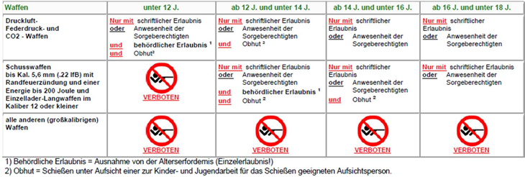
Altersgrenzen
§ 27 WaffG – Schießstätten, Schießen durch Minderjährige auf Schießständen
Unbenommen bleibt die Möglichkeit bei der zuständigen Behörde eine Ausnahme-genehmigung zu beantragen. Dadurch können DL-Waffen ab 10 Jahre und KK-Waffen ab 12 Jahren geschossen werden
Notes:
§ 10 AWaffV besagt, dass eine qualifizierte Aufsichtsperson auf der Schießstätte anwesend sein muss, die zur Obhut über das Schießen durch Kinder und Jugendliche ausgebildet ist. Diese Person muss für die Schießausbildung der Kinder und Jugendlichen verantwortlich leiten und gegenüber der Aufsicht beim Schützen weisungsbefugt sein oder die Aufsicht selbst übernehmen. Ausnahmegenehmigungen und schriftliche Erlaubnis ist auf dem Stand vorzuhalten.

Slide 28
Waffenrechtliche Bestimmungen
Die für die Aufsichtsführung wichtigsten Paragrafen 10 und 11 AWaffV nachfolgend im Gesetzestext:
§ 10 AWaffV – Aufsichtspersonen, Obhut über das Schießen durch Kinder und Jugendliche
Der Inhaber der Erlaubnis für die Schießstätte hat … eine oder mehrere verantwortliche Aufsichtspersonen zu bestellen, soweit er nicht selbst die Aufsicht wahrnimmt oder eine schießsportliche oder jagdliche Vereinigung oder ein Veranstalter im Sinne des § 22 durch eigene verantwortliche Aufsichtspersonen die Aufsicht übernimmt. Der Erlaubnisinhaber kann selbst die Aufsicht wahrnehmen, wenn er die erforderliche Sachkunde nachgewiesen hat und – sofern es die Obhut über das Schießen durch Kinder und Jugendliche betrifft – die Eignung zur Kinder- und Jugendarbeit besitzt. Aufsichtspersonen müssen das 18. Lebensjahr vollendet haben. Der Schießbetrieb darf nicht aufgenommen oder fortgesetzt werden, solange keine ausreichende Anzahl von verantwortlichen Aufsichtspersonen die Aufsicht wahrnimmt. Die zuständige Behörde kann gegenüber dem Erlaubnisinhaber die Zahl der… erforderlichen Aufsichtspersonen festlegen.
Notes:
Schießsportliche Vereinigung ist z.B. der Gau, der Bezirk und der BSSB. Jede Ebene hat für die Durchführung der jeweiligen Meisterschaft, der zuständigen Behörde die Aufsichten zu melden!

Slide 29
Waffenrechtliche Bestimmungen
§ 10 AWaffV – Aufsichtspersonen, Obhut über das Schießen durch Kinder und Jugendliche
Der Erlaubnisinhaber hat der zuständige Behörde die Personalien der verantwortlichen Aufsichtspersonen zwei Wochen vor der Übernahme der Aufsicht schriftlich anzuzeigen; beauftragt eine schießsportliche oder jagdliche Vereinigung die verantwortliche Aufsichtsperson, so obliegt diese Anzeige der Aufsichtsperson selbst. Der Anzeige sind Nachweise beizufügen… (Sachkunde, Eignung zur Kinder-/Jugendarbeit)
Bei der Beauftragung der verantwortlichen Aufsichtsperson durch einen schieß-sportlichen Verein eines anerkannten Schießsportverbandes genügt an Stelle der Anzeige nach Absatz 2 Satz 1 eine Registrierung der Aufsichtsperson bei dem Verein. Dieser hat bei der Registrierung das Vorliegen der Voraussetzungen der erforderlichen Sachkunde und… auch der Eignung zur Kinder- und Jugend-arbeit zu überprüfen und zu vermerken. Der Aufsichtsperson ist durch den Verein hierüber ein Nachweisdokument auszustellen.
Notes:
Es gibt zwei Möglichkeiten der Aufsichtenbestellung 1. Der Behörde anzeigen
2. Beim Verein registrieren
Sollte man keine Aufsichten bei der Behörde melden, schaut es für diese so aus, dass man keine hat. Eine Aufforderung zur Überprüfung zu kommen. Gemeldete Aufsichten werden durch die Behörde überprüft (§5, §6). Eine Überprüfung ist seitens des Vereins nicht möglich.

Slide 30
Waffenrechtliche Bestimmungen
§ 10 AWaffV – Aufsichtspersonen, Obhut über das Schießen durch Kinder und Jugendliche
(3) Die Aufsichtsperson hat dieses Dokument während der Wahrnehmung der Aufsicht mitzuführen und zur Kontrolle Befugten auf Verlangen zur Prüfung auszuhändigen. Für eine Überprüfung nach Satz 4 hat der Verein auf Verlangen Einblick in die Registrierung der Aufsichtsperson zu gewähren. Die Sätze 1 bis 5 gelten entsprechend bei der von einer jagdlichen Vereinigung beauftragten verantwortlichen Aufsichtsperson mit der Maßgabe, dass während der Ausübung der Aufsicht ein gültiger Jagdschein nach §15 Abs. 1 Satz 1 des Bundesjagdgesetzes mitzuführen ist.
(4) Ergeben sich Anhaltspunkte für die begründete Annahme, dass die verantwortliche Aufsichtsperson die erforderliche Zuverlässigkeit, persönliche Eignung oder Sachkunde oder, sofern es die Obhut über das Schießen durch Kinder und Jugendliche betrifft, die Eignung zur Kinder- und Jugendarbeit nicht besitzt, so hat die zuständige Behörde dem Erlaubnisinhaber gegenüber die Ausübung der Aufsicht durch die Aufsichtsperson zu untersagen.

Slide 31
Waffenrechtliche Bestimmungen
§ 10 AWaffV – Aufsichtspersonen, Obhut über das Schießen durch Kinder und Jugendliche
(5) Die Obhut über das Schießen durch Kinder und Jugendliche ist durch eine hierfür qualifizierte und auf der Schießstätte anwesende Aufsichtsperson auszuüben, die 1. für die Schießausbildung der Kinder oder Jugendlichen leitend verantwortlich ist und 2. berechtigt ist, jederzeit der Aufsicht beim Schützen Weisungen zu erteilen oder die Aufsicht beim Schützen selbst zu übernehmen.
(6) Die Qualifizierung zur Aufsichtsperson oder zur Eignung zur Kinder- und Jugend-arbeit kann durch die Jagdverbände oder die anerkannten Schießsportverbände erfolgen; bei Schießsportverbänden sind die Qualifizierungsrichtlinien Bestandteil des Anerkennungsverfahrens nach § 15 des Waffengesetzes.
(7) Die Absätze 1 bis 6 gelten nicht für ortsveränderliche Schießstätten im Sinne von § 27 Abs. 6 des Waffengesetzes.
Notes:
Schießbuden unterliegen nicht den Regeln für Aufsichten. Für einen Tag der offenen Tür empfiehlt es sich neben dem Schützenheim eine Schießbude aufzubauen.

Slide 32
Waffenrechtliche Bestimmungen
§ 11 AWaffV – Aufsicht
Die verantwortlichen Aufsichtspersonen haben das Schießen in der Schießstätte ständig zu beaufsichtigen, insbesondere dafür zu sorgen, dass die in der Schießstätte Anwesenden durch ihr Verhalten keine vermeidbaren Gefahren verursachen, und zu beachten, dass die Bestimmungen des § 27 Abs. 3 oder 6 des Waffengesetzes eingehalten werden. Sie haben, wenn dies zur Verhütung oder Beseitigung von Gefahren erforderlich ist, das Schießen oder den Aufenthalt in der Schießstätte zu untersagen.
Die Benutzer der Schießstätten haben die Anordnungen der verantwortlichen Aufsichtsperson nach Absatz 1 zu befolgen.
Eine zur Aufsichtsführung befähigte Person darf schießen, ohne selbst beaufsichtigt zu werden, wenn sichergestellt ist, dass sie sich allein auf dem Schießstand befindet.
Notes:
Sobald sich aber mehr als eine Person, die zur Aufsicht befähigt ist im Schießstand aufhalten um zu schießen, ist zwingend eine Aufsicht erforderlich.

Slide 33
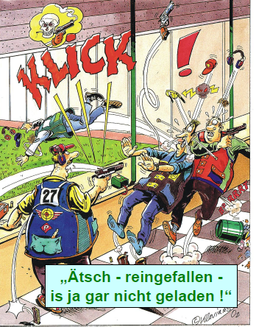
Grundsatz:
Kein Schießen ohne Aufsicht ! Persönliche Präsenz bei den Schützen!
Notes:
Ganz allgemein haben Aufsichten einen sicheren Schießbetrieb zu gewährleisten und Altersvorgaben zu kontrollieren. Wichtig die 10 Gebote beachten! Aufgaben zum allgemeinen Schießbetrieb finden sich in der Sportordnung zur Aufsicht, Schießleiter und Kampfrichter.

Slide 34
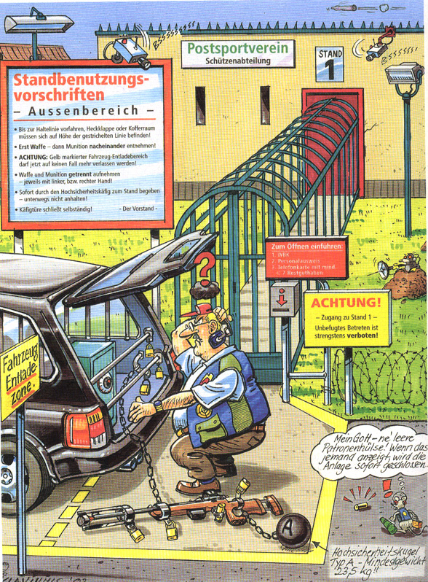
Aufbewahrung von Waffen auf der Schießstätte
Ebenfalls zu den Aufgaben der Aufsicht gehört es, dafür Sorge zu tragen, dass die Schützen die erforderlichen Vorkehrungen treffen um zu verhindern, dass Waffen und Munition abhanden kommen oder Dritte sie unbefugt an sich nehmen können (§ 36 WaffG und § 13 AWaffV)
Notes:
Waffen sollten stets im Blickfeld des Schützen sein. Da im Stüberl im Regelfall keine Gewehrständer sind, müssen Gewehre im Schießstand verbleiben. Ein unbeobachtetes Auto auf öffentlichem Grund ist nicht geeignet.

Slide 35
Sonstige Anforderungen an Schießstätten
Erste Hilfe
Schießstandaufsichten sollten einen Erste-Hilfe Kurs besucht haben.
Erste-Hilfe-Material muss jederzeit schnell erreichbar und leicht zugänglich bereit gehalten werden.
Erste-Hilfe-Leistungen sind zu dokumentieren (Verbandbuch).
Brandschutz
Es sind geeignete Feuerlöscheinrichtungen (z.B. Wasserlöscher) bereitzuhalten.
Mit der Handhabung der Feuerlöscher müssen ausreichend viele Personen vertraut sein. Feuerlöscheinrichtungen sind regelmäßig auf ihre Funktionsfähigkeit zu überprüfen.
Rettungswege und Notausgänge sind zu kennzeichnen und stets freizuhalten. Alarm- und Rettungsplan muss aushängen.
Feuerwaffen-Schießstände sind regelmäßig und sachgerecht von Pulverresten zu säubern.
Notes:
Bei Großveranstaltungen, wie Gauschießen, ist darauf zu achten, dass ggf Sanitäter vor Ort sind. Pulverlöscher sind nicht geeignet Pulverbrände zu löschen.

Slide 36
Sonstige Anforderungen an Schießstätten
Schutzausrüstung
Gehörschutz und Schutzbrillen verwenden.
Elektrische Anlagen
Die elektrischen Anlagen und Betriebsmittel sind regelmäßig durch eine Elektrofachkraft überprüfen zu lassen.
Die elektrischen Einrichtungen sind so zu installieren, dass sie nicht durch direkten Beschuss beschädigt werden können.
Beleuchtung
die Nenn-Beleuchtungsstärke beträgt mindestens:
200 Lux im Schützenstand, bei blendungsbegrenzter Beleuchtung,
800 – 1.000 Lux auf der Scheibe,
50 Lux auf allen Verkehrswegen.
Bei Beleuchtungsausfall muss in Raumschießanlagen eine Notbeleuchtung vorhanden sein.
Notes:
Gehörschutz und Schutzbrille sind zwar nur Gebote, aber im Großkaliberkurzwaffenbereich Vorschrift.

Slide 37
Sonstige Anforderungen an Schießstätten
Be- und Entlüften bei Raumschießanlagen für Feuerwaffen
Ausreichend dimensionierte Be- und Entlüftungsanlage ist vorgeschrieben, diese muss alle zwei Jahre von einem Sachkundigen überprüft werden.
Die Abluftführung ist technisch so auszuführen, dass sich Pulvergase nicht im Atembereich der Schützen konzentrieren.
Beim Mehrdistanzschießen werden an die Wirksamkeit der lüftungstechnischen Anlage besonders hohe Anforderungen gestellt.
Notes:
Gem. den Bauvorschriften von 2014 muss die Lüftung eine Verdrängungs- oder Kolbenlüftung sein. Jede Aufsicht hat sich vor Beginn des Schießen von der ordnungsgemäßen Funktion zu überzeugen.

Slide 38
Reinigung von Schießstätten
Zur Vermeidung von Gesundheits- und Brandgefahren ist die regelmäßige Reinigung von Schießständen erforderlich. Gesundheitsgefahr geht von bestimmten Gefahrstoffen aus, die durch den Schuss freigesetzt werden. Brandgefahr besteht in Feuerwaffenschieß-ständen durch unverbrannte Treibladungspulverreste (TLP-Reste), die sich überwiegend in der Schießbahn ablagern.
Notes:
Die Entsorgung von TLP-Resten obliegt ausgebildetem Fachpersonal (§27 SprengG). Grundsätzlich hat die Aufsicht sorge zu tragen, dass die ersten 5m einer Raumschießanlage von TLP-Resten gereinigt werden.

Slide 39
Reinigung von Schießstätten
Blei- oder bleihaltige Geschosse erzeugen erhebliche Mengen an Bleistäuben und Bleipartikeln beim Zerlegen im Kugelfang und an der Laufmündung.
Es wird ausdrücklich darauf hingewiesen, dass Blei ein sehr gefährlicher Stoff ist, der unter anderem Nervenschäden hervorruft, das Erbgut und Blutbild verändert sowie ungeborenes Leben schädigen kann. Blei gelangt hauptsächlich über die Atmung und den Verdauungstrakt in den Körper. Es wird nur schlecht wieder ausgeschieden, da es sich in den Knochen und Zähnen ablagert.
Eine effektive Be- und Entlüftungsanlage, wie sie in Raumschießanlagen für Feuerwaffen vorgeschrieben ist, verhindert, dass sich die Schadstoffe in der Atemluft der Schützen, Aufsichten, Trainer oder Zuschauer ansammeln.
Es ist zu beachten, dass sich auch auf Schießständen für Druckluft-, Federdruck- und CO2-Waffen im Geschossfangbereich und auf der Brüstung Bleistäube und Bleipartikel ansammeln. Hier sind bei der Reinigung der Schießbahn und der Geschossfänge die gleichen Maßstäbe anzulegen wie bei Feuerwaffenschießständen.
Notes:
Konkrete Gesundheitsgefahren bestehen also erst mit Betreten der Schießbahn und hier Insbesondere beim Aufsammeln von leeren Patronenhülsen und Reinigen von Schießbahn und Geschossfangbereich. In DL-Ständen muss die Auflage der Balustrade aus abwaschbarem Material bestehen, Filz oder Teppich sind nicht mehr zugelassen. Eine erhebliche Gefährdung geht auch von den Diabolos selbst aus. Produktionsrückstände sammeln sich an den Fingern. Speziell im Jugendbereich sollte man darauf Wert legen, dass die Schütz*innen nachdem Schießen die Hände waschen.
Die zusätzlich anfallenden Abfallstoffe wie Papierschnipsel, Holzsplitter, Schaumstoffteile etc. sind meist für sich allein nicht gesundheitsschädlich, müssen jedoch durch den Kontakt mit Bleistäuben und anderen Gefahrstoffen ebenfalls als Risikomaterial eingestuft werden.

Slide 40
Dokumentation der Reinigung
Durchgeführte Reinigungen auf dem Schießstand sind schriftlich zu dokumentieren, am besten in einem Reinigungsbuch.
Der Schießstandbetreiber oder ein von ihm Beauftragter hat dies in regelmäßigen Abständen im Rahmen der Aufsichtspflicht gegenzuzeichnen.
Notes:
Im Rahmen der wiederkehrenden Überprüfungen ist das Reinigungsbuch vorzulegen.

Slide 41
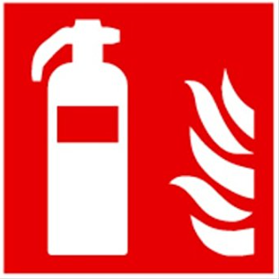
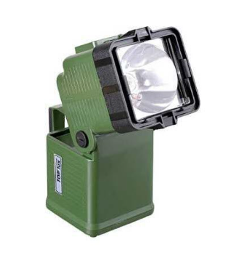
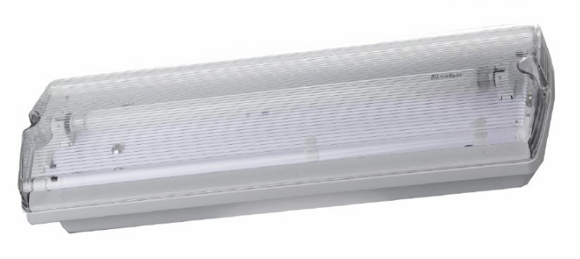
Kennzeichnungen, die auf Schießständen angebracht sein sollten:
Feuer, offenes Licht und Rauchen verboten
Rauchen verboten
Feuerlöscher
Erste Hilfe
Augenschutz tragen
Gehörschutz tragen
Rettungsweg
Notruftelefon
Notbeleuchtung

Slide 42
Checkliste für Schieß- und Standaufsichten
Notes:
Die Checkliste gilt für fremde Stände, kann aber auch für den Heimatstand verwendet werden.

Slide 43
Checkliste für Schieß- und Standaufsichten

Slide 44
Diese Präsentation dient als grundlegende Arbeitshilfe und kann an die individuellen Gegebenheiten angepasst werden. Eine Garantie auf Vollständigkeit kann nicht übernommen werden.
Kontakt und Rückfragen:
Bayerischer Sportschützenbund e. V.
Herr Gilbert Daniel
Gilbert.Daniel@bssb.de

